Slide 1
2D 게임 프로그래밍 프로젝트 1차 발표
2014182045 한동주

Slide 2
목차
게임 컨셉
예상 게임 실행 흐름
개발 범위
일정

Slide 3
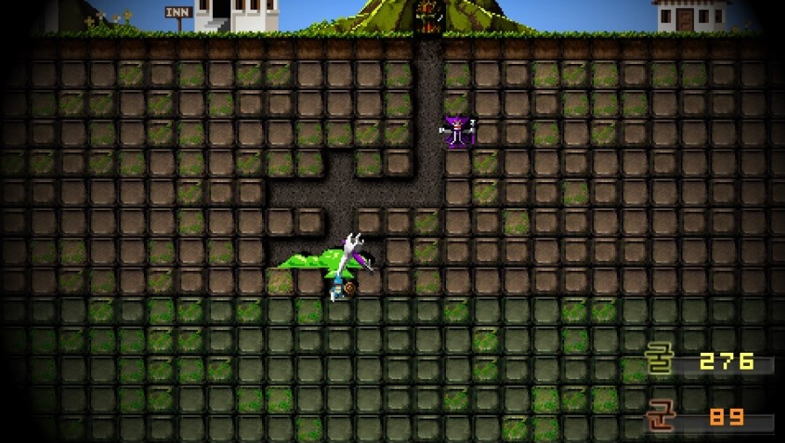
게임 컨셉
벽돌을 부숴 몬스터를 소환
▶몬스터를 적절히 소환해 용사가 마왕에게 못오도록 막으면서 용사를 죽이자

Slide 4
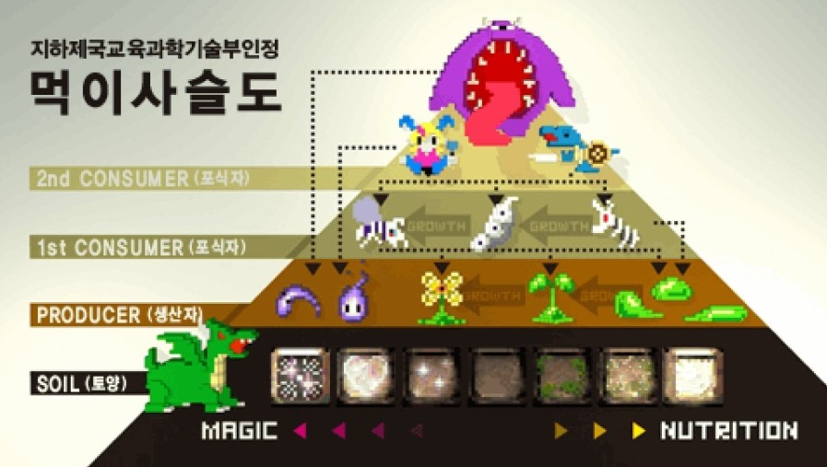
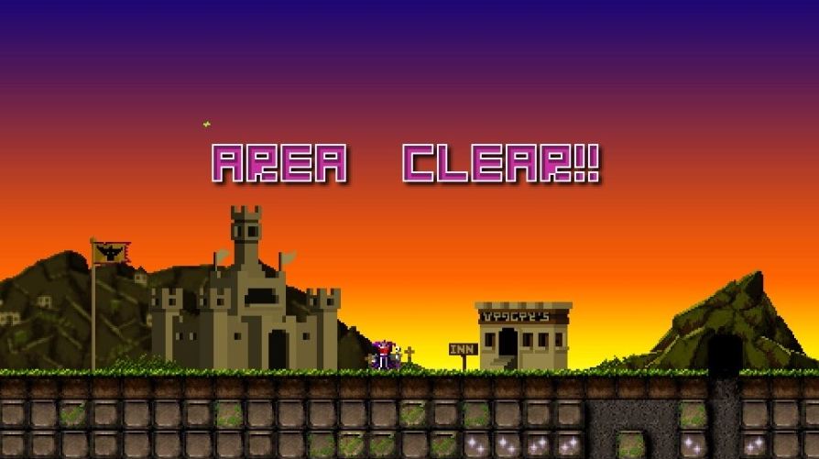
게임 흐름

Slide 5
개발 범위
내용 | 최소범위 | 추가범위
몬스터 AI(아군) | 생성된 범위 주위만 돌아다님 용사가 근접 시 공격 먹이사슬에 따라 서로 잡아먹음(포만도) | 몬스터 인식범위 증가(원거리 몬스터 추가) 생존위험에 따른 특이 진화
용사 AI(적) | 마왕으로 향하는 최단루트 이용 몬스터가 근접 시 공격 스킬 마구잡이 사용 | 마왕을 찾아 길을 헤맴
난이도 | 난이도 변화에 따른 용사의 스텟 변화 | 난이도 상승에 따른 용사의 추가스킬, 용사 수 증가
게임 기능 | 스테이지 클리어 후 몬스터 강화 가능 점수 구현(클리어 시간 및 몬스터 소환수에 연관) 몬스터들 먹이 사슬 및 진화 구현 양분생성 구현 | 몬스터 도감 추가 용사 도감 추가 상성 구현 용사 직업 다양화, 스킬 구현
맵 | 던전 하나로 구성
애니메이션 및 사운드 | 움직임,공격,스킬,사망,굴착 ,마왕포획애니메이션 추가 마왕비명,공격,스킬,사망,굴착 사운드 추가

Slide 6
개발 계획
주차 |  | 내용
1 | 준비 | 리소스 찾기, 용사와 몬스터의 클래스 등 기본적인 틀 제작
2 | 게임 시스템 | 맵 제작 후 몬스터 소환 기능 구현(슬라임 정도만) 1차적인 메뉴 제작(일시정지)
3 | AI 기능 | 용사,몬스터의 움직임,공격 구현, 양분생성
4 | 몬스터 다양화 | 양분에 따른 다양한 몬스터 생성, AI 개별로 따로 보완
5 | 중간 점검 | 버그 잡기 및 보완, 난이도 구현, 밸런스 조정
6 | 스킬 및 상점 | 기본적인 스킬 구현, 스테이지 클리어 시 몬스터 강화 가능
7 | 용사 다양화 | 용사 직업군 추가, 용사의 추가 스킬 생성, AI 개별 보완
8 | AI 향상 | 몬스터 생존 위험시 특이 진화, 용사가 길을 찾도록 보완
9 | 메뉴 및 점수 | 시작 화면,도감 추가, 점수 추가
10 | 마무리 | 최종 점검

Slide 7
평가항목 | 평가 (A:매우잘함,B:잘함,C:보통,D:못함,E:매우못함)
발표자료에 포함할 내용을 다 포함했는가? | A
게임컨셉이 잘 표현되었는가 | A
게임 핵심 메카닉의 제시가 잘 되었는가? | C
게임 실행 흐름이 잘 표현되었는가? | A
개발 범위가 구체적이며, 측정 가능한가? | B
개발 계획이 구체적이며 실행가능한가? | A

